Slide 1




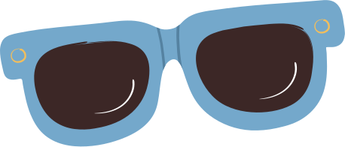
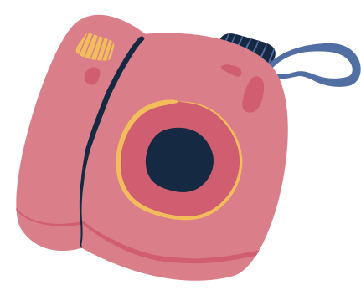


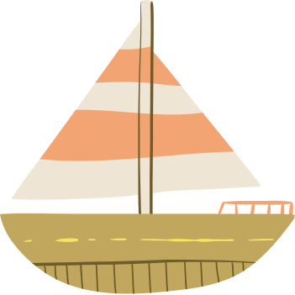

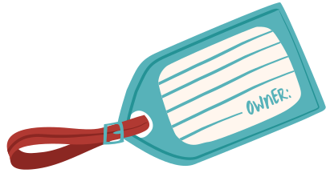

travel to ioaninna
first day!!

Slide 2
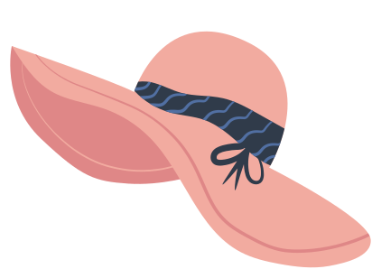


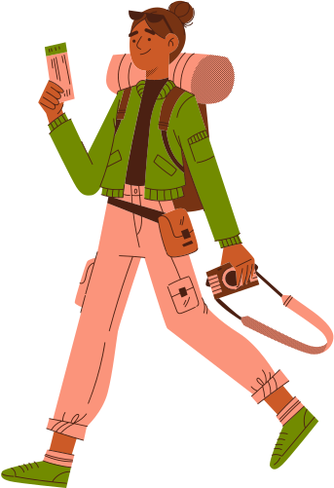
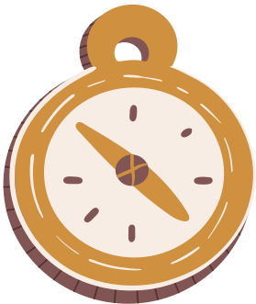



Κηπος των Ηρώων
·Ο Κήπος των Ηρώων βρίσκεται στη βόρεια πλευρά του Μεσολογγίου. Πρόκειται για μια έκταση σχεδόν δεκατεσσάρων στρεμμάτων στην οποία κατά την διάρκεια της μάχης για ανεξαρτησία αγωνίστη
καν και θάφτηκαν οι μαχητές της φρουράς της Ιερής Πόλης του Μεσολογγίου.
Τον Οκτώβριο του 1838, με την παρουσία του Όθω
να και της Αμαλίας, πραγματοποιήθηκε η ανακομιδή των οστών των θανόντων και η επίσημη τοποθέτησή τους στον τύμβο όπου είχαν φτιάξει. Παράλληλα ανακατασκευάστηκε το πέτρινο τείχος περιμετρικά του ηρώων το οποίο υπάρχει μέχρι και σήμερα. Την ίδια περίοδο μεταφέρθηκαν και τα οστά του Μάρκου Μπότσαρη από το σημείο όπου είχε ενταφιασθεί πριν από τη δεύτερη πολιορκία και τοποθετήθηκαν σε υπερυψωμένο μνημείο, ενώ στη συνέχεια επάνω στο τάφο τοποθετήθηκε το άγαλμα Η Ελληνοπούλα ή κατ' άλλους Η Παιδούλα.

Slide 3
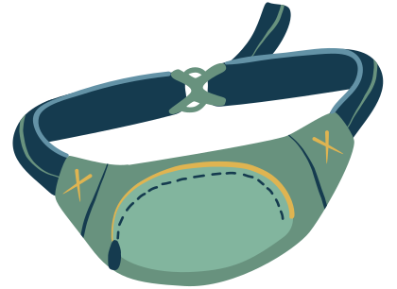


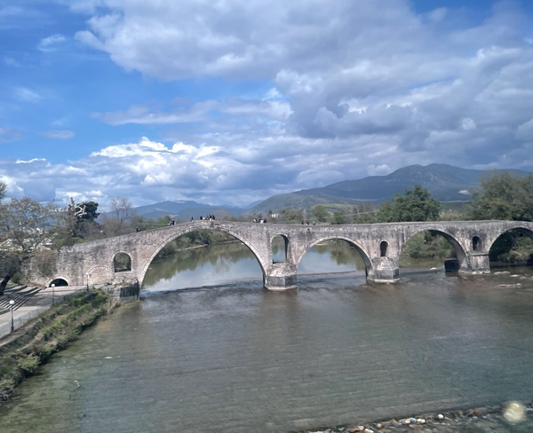
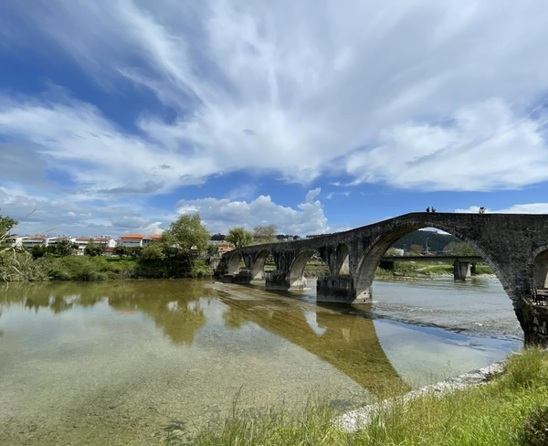
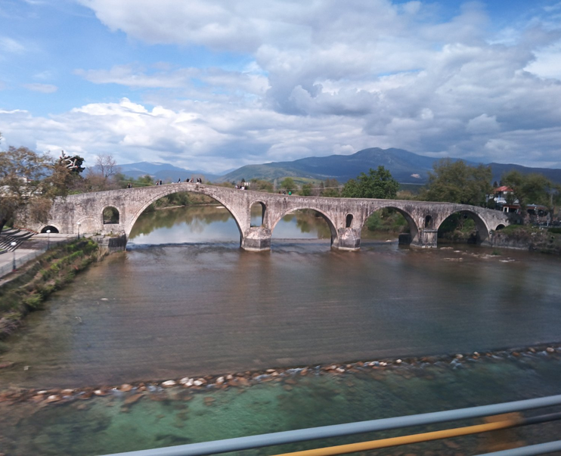
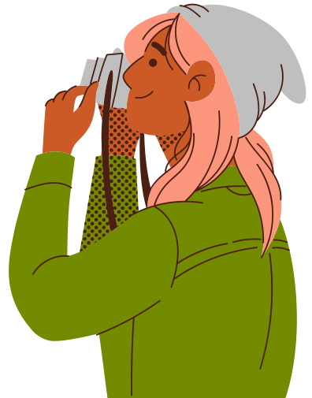
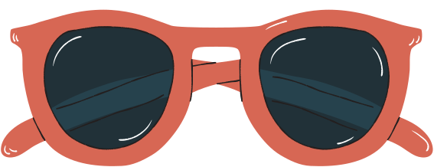
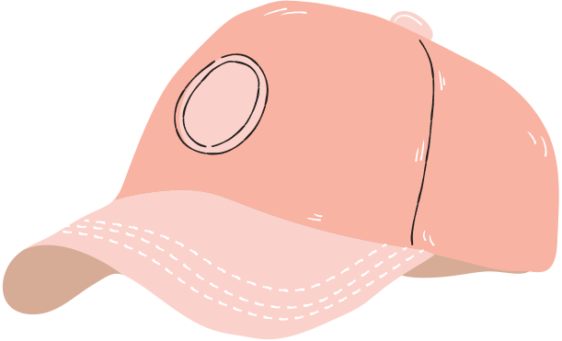
Capturing Moments

Slide 4




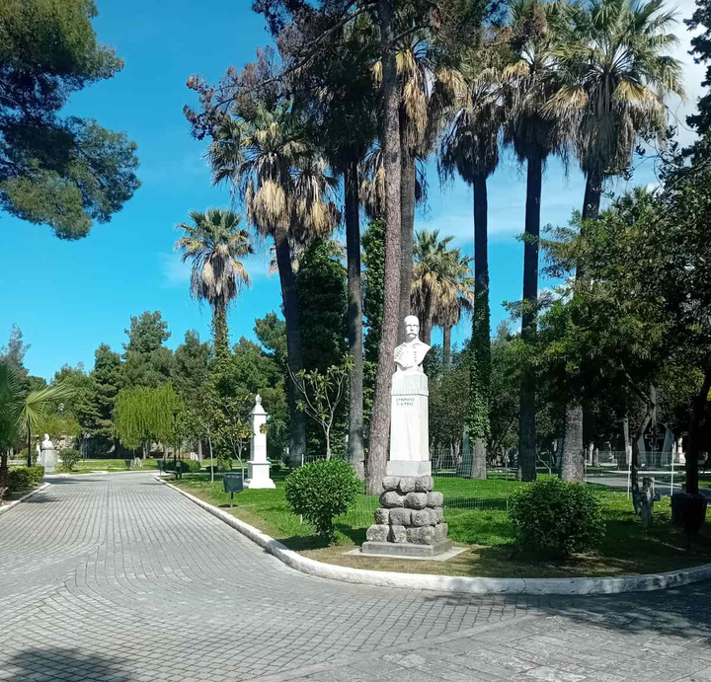
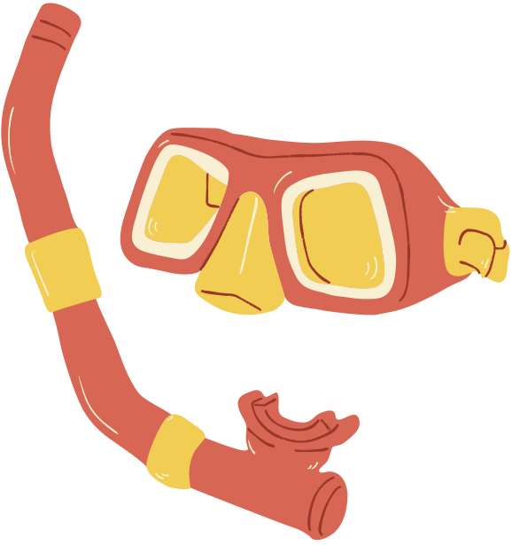


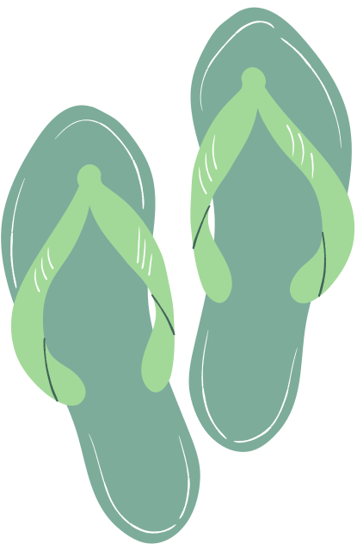


Slide 5




Γεφύρι της Άρτας
Το Γεφύρι της Άρτας (στην λαϊκή παράδοση γιοφύρι της Άρτας) είναι λιθόκτιστη γέφυρα του ποταμού Αράχθου, του 17ου αιώνα, στην πόλη της Άρτας, που έγινε πασίγνωστη από το ομώνυμο θρυλικό δημοτικό τραγούδι το οποίο αναφέρεται στην «εξ ανθρωποθυσίας» θεμελίωσή του.
Το Γεφύρι της Άρτας (στην λαϊκή παράδοση γιοφύρι της Άρτας) είναι λιθόκτιστη γέφυρα του ποταμού Αράχθου, του 17ου αιώνα, στην πόλη της Άρτας, που έγινε πασίγνωστη από το ομώνυμο θρυλικό δημοτικό τραγούδι το οποίο αναφέρεται στην «εξ ανθρωποθυσίας» θεμελίωσή του.

Slide 6
Γεφύρι της Άρτας
Ο ίδιος όρος αποτελεί, επίσης, σύγχρονη μεταφορική έκφραση, όταν αναφέρονται έργα, τα οποία αργούν να ολοκληρωθούν όπως και στον θρύλο του τραγουδιού («Ολημερίς το χτίζανε, το βράδυ εγκρεμιζόταν»).Σήμερα, το Γεφύρι της Άρτας είναι ένα από τα πιο σημαντικά μνημεία της ελληνικής πολιτιστικής κληρονομιάς και αποτελεί τουριστικό αξιοθέατο. Παρά τις πολλές φυσικές καταστροφές που υπέστη με την πάροδο των χρόνων, το γεφύρι παραμένει σε αρκετά καλή κατάσταση και είναι σύμβολο της αρχιτεκτονικής και της τεχνικής αριστείας των Οθωμανικών χρόνων

Slide 7
Γεφύρι της Άρτας
.
Παρά τις πολλές φυσικές καταστροφές που υπέστη με την πάροδο των χρόνων, το γεφύρι παραμένει σε αρκετά καλή κατάσταση και είναι σύμβολο της αρχιτεκτονικής και της τεχνικής αριστείας των Οθωμανικών χρόνων

Slide 8

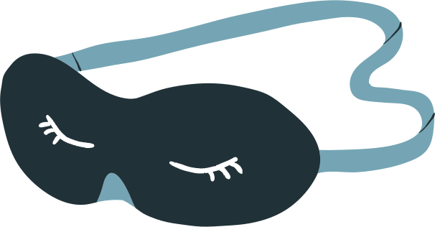





Μουσείο Βρέλλη
Το Μουσείο Ελληνικής Ιστορίας Παύλου Βρέλλη, επίσης γνωστό και ως Μουσείο Κέρινων Ομοιωμάτων. Βρίσκεται στην περιοχή των Ιωαννίνων, στην Ήπειρο. Θεμελιώθηκε με πρωτοβουλία του Παύλου Βρέλλη τον Φεβρουάριο του 1983 και άνοιξε τις πόρτες του το 1995 και είναι το πλέον γνωστό μουσείο αυτού του είδους στην Ελλάδα. Είναι έργο ενός και μόνο ανθρώπου-του Παύλου Βρέλλη, όπου για 13 χρόνια εργάστηκε ακατάπαυστα,
μόνο γι’ αυτό το έργο.

Slide 9

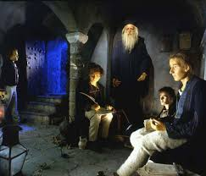


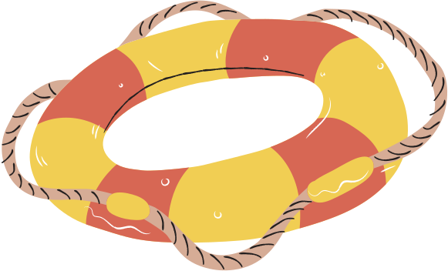


Slide 10




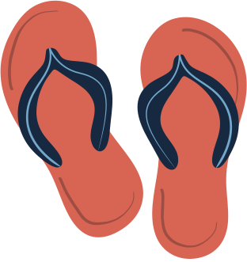
Thank You

